Slide 1



Slide 2
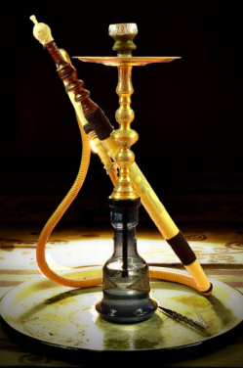
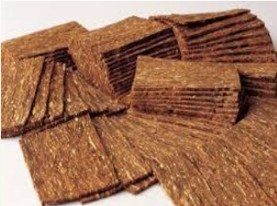
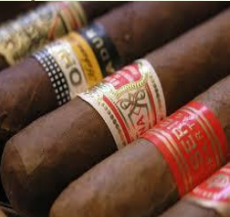
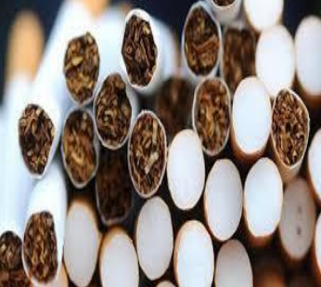
TÜTÜN ÜRÜNÜ NEDİR?
Tüttürme, emme, çiğneme ya da buruna çekerek kullanılmak üzere (sigara, pipo, puro, nargile vb.) üretilmiş, hammadde olarak tamamen veya kısmen tütün yaprağından imal edilmiş maddedir.
Başta sigara olmak üzere tütün ürünlerinin kullanımı ciddi hastalıklara ve ölümlere yol açmaktadır

Slide 3
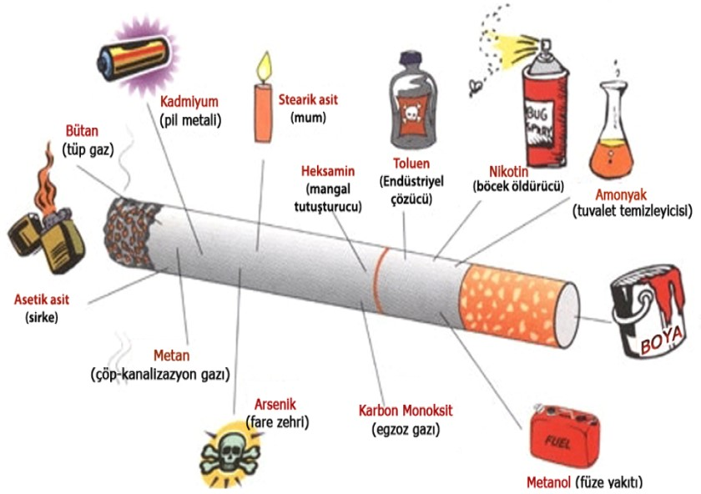
Sigaranın içinde 4000’den fazla madde vardır…

Slide 4
Her bir sigarada vücut için zehirli, tahriş edici, kanser yapıcı ya da kanserin ortaya çıkmasını kolaylaştırıcı 4000’den fazla kimyasal madde bulunmaktadır.
Bunlardan 50 tanesinin doğrudan kansere sebep olduğu ispatlanmıştır.

Slide 5

Elektronik Sigara
E-sigara, tütün dumanına benzeyen aromalı nikotin buharı üreten, pilli bir cihazdır
Geleneksel sigara, puro, pipo veya kalem görünümünde 250'den fazla çeşidi vardır

Slide 6
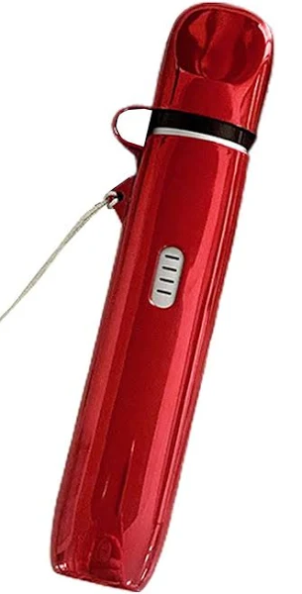
Elektronik sigarayı nasıl biliyoruz?
Bilinenin aksine e-sigaranın sigarayı bırakma konusunda yardımcı olmadığı ortaya konmuştur. Ayrıca yapılan çalışmalar, e-sigaranın tersine bir etki oluşturarak nikotin bağımlılığını sürdürdüğünü ve bırakma davranışını engellediğini göstermektedir.

Slide 7
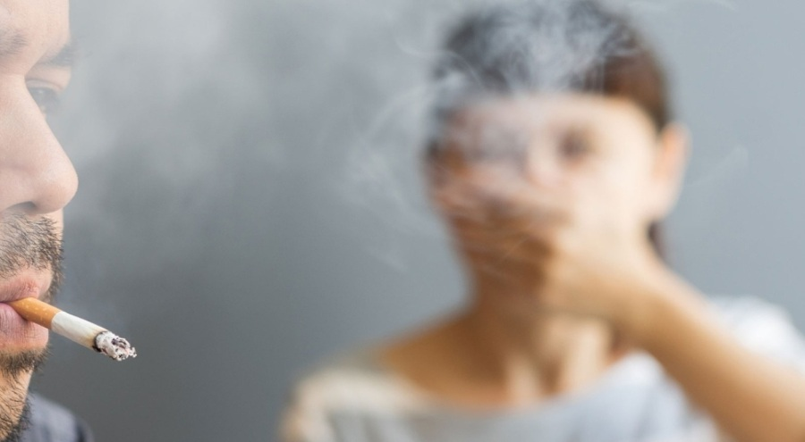
Sigara sadece size değil çevrenizdekilere de çok büyük zarar verir
Kapalı alanlarda sigara size %75 oranında zarar verirken açık alanlarda ise bu oran %30’a düşmektedir Dünya Sağlık Örgütü’ne (WHO) göre, pasif içicilik de kanser, kalp hastalıkları ve solunum problemlerine yol açabilir.

Slide 8
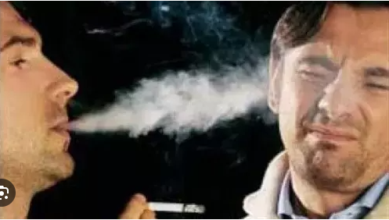
PASİF İÇİCİLİK (PASİF ETKİLENİM)
Pasif içicilik, sigara kullanmayan birinin sigara içilen ortamdaki sigara dumanını solumasıdır.

Slide 9
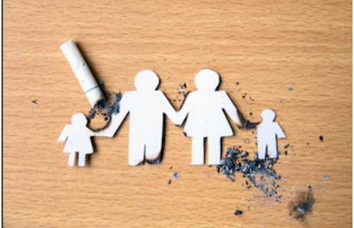
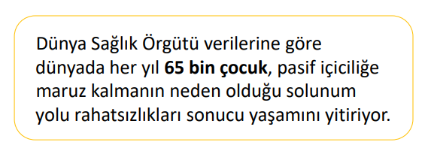
Pasif içicilik (Pasif etkilenim) Pasif içicilik altında kalmanın etkileri;
Sigara içilen ortamda ne kadar zaman geçirildiğine,
Odada ne kadar temiz hava olduğuna (havalandırmanın ne kadar gerçekleştiğine)
Ne kadar sigara içildiğine bağlıdır

Slide 10
Sigara içen birinde oluşabilen hastalıklar
1. Solunum Sistemi Hastalıkları
KOAH (Kronik Obstrüktif Akciğer Hastalığı)
Akciğer Kanseri
Bronşit
Amfizem
Astımın kötüleşmesi
2. Kardiyovasküler Hastalıklar
Kalp krizi (Miyokard enfarktüsü)
Yüksek tansiyon (Hipertansiyon)
Damar sertliği (Ateroskleroz)
Felç (İnme)
Buerger hastalığı (Damar tıkanıklığı)
Ve bunlar harici 11 hastalık daha…

Slide 11
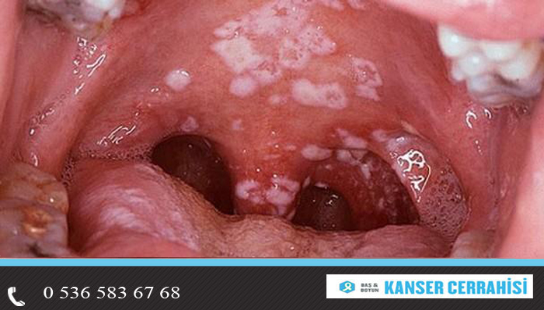
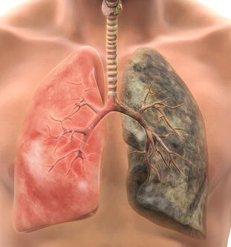
KANSER
Gırtlak Akciğer

Slide 12
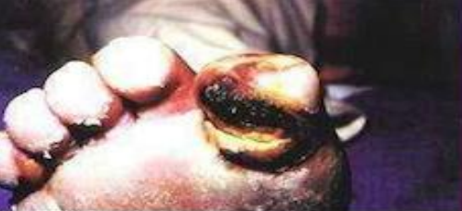
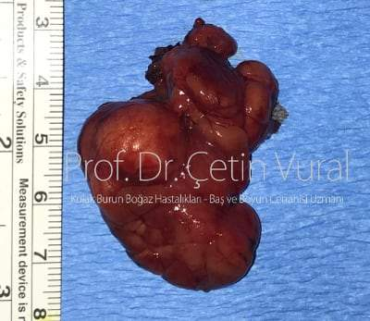
KALP/DAMAR
DAMAR KALP

Slide 13
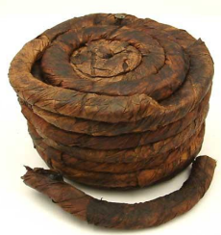
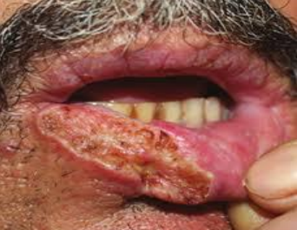
DUMANSIZ TÜTÜN
Ağız Kanseri

Slide 14
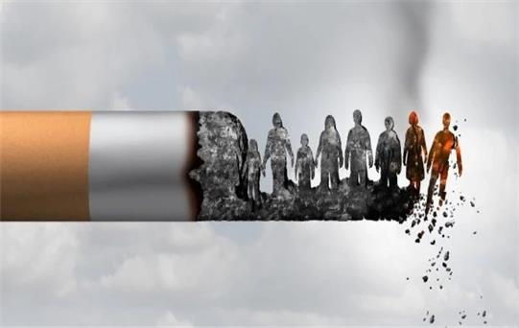
Korkunç…
Sigara her yıl 8 milyondan fazla insanın yaşamına son veriyor… 1.3 milyon insan ise pasif içicilik yüzünden ölüyor… Dünyada her 4.5 saniyede bir kişi sigara yüzünden ölüyor Sigara içenlerin intihar oranı diğer insanlara göre 2 kat daha fazladır

Slide 15
KORUNMA YÖNTEMLERİ
BAŞLAMAMAK
TÜTÜN KONTROLÜ
SDPE ÖNLENMESİ
BIRAKMAK

